Slide 1
Формирование имиджа работодателя для привлечения и удержания персонала на этапе стартапа компании

Slide 2
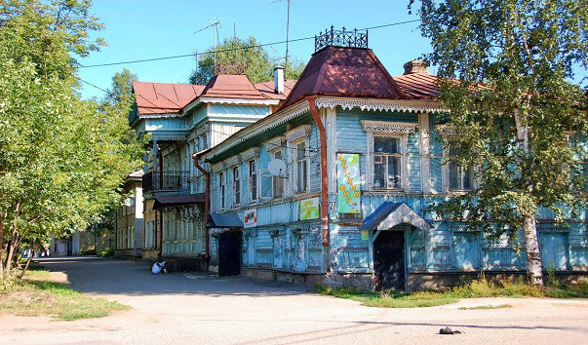
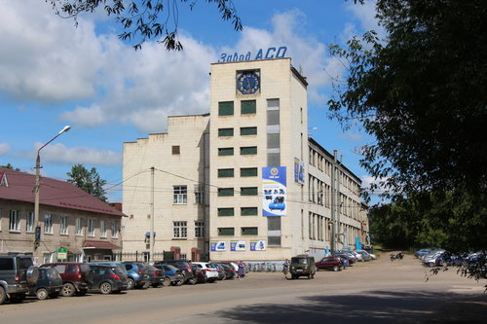
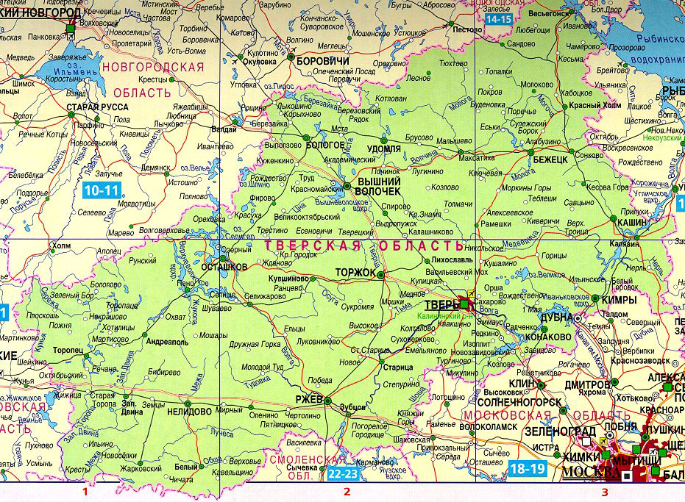
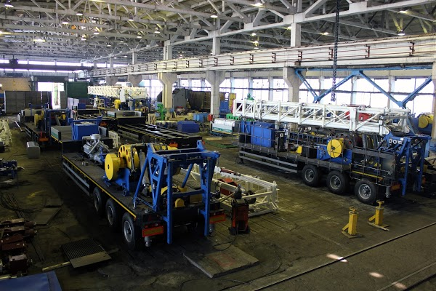
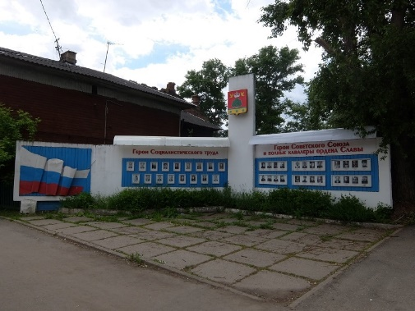
МЕСТОРАСПОЛОЖЕНИЕ БИЗНЕСА ООО «КОРАЛЛ»
Основные работодатели
Тверская область, город Бежецк
130 км до г. Твери
280 км до г. Москвы
450 км до г. Санкт-Петербурга
Бежецкий завод «АСО»,
производство компрессоров
Население г. Бежецка
1980 г. – 31 тыс. жителей
2018 г. - 25 тыс. жителей
БОЭЗ, производство средств механизации

Slide 3
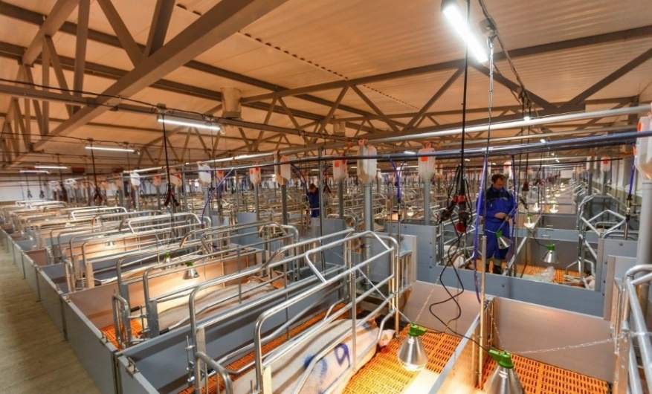
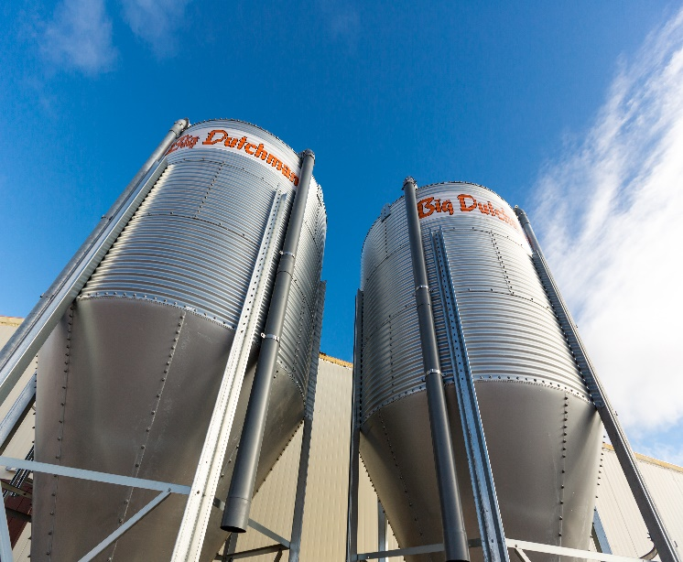
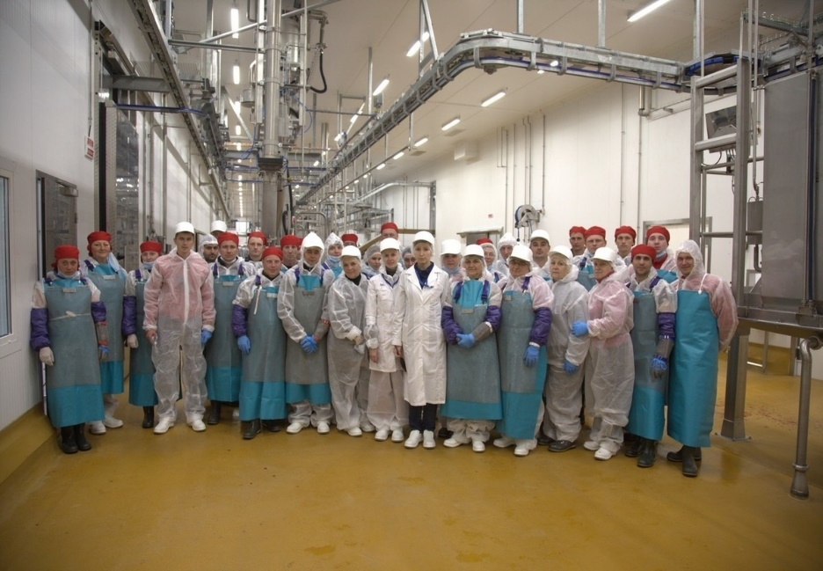
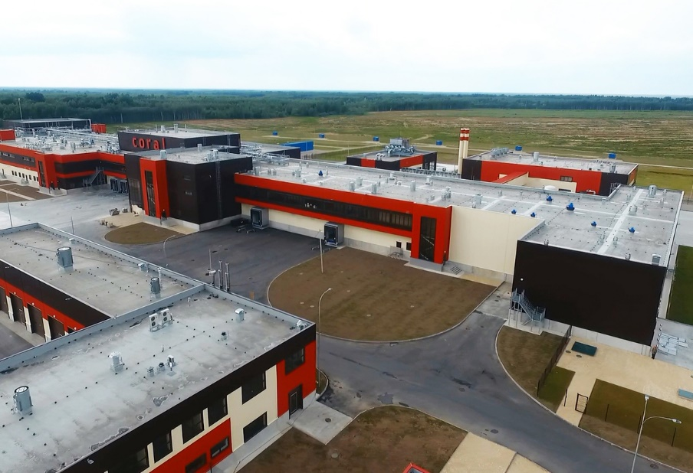
ПРОИЗВОДСТВЕННЫЕ МОЩНОСТИ ООО «КОРАЛЛ»
Начало строительства – 2013 год
2019 год – трудоустроено 1 200 сотрудников
За 3 года принято на работу более 750 чел

Slide 4
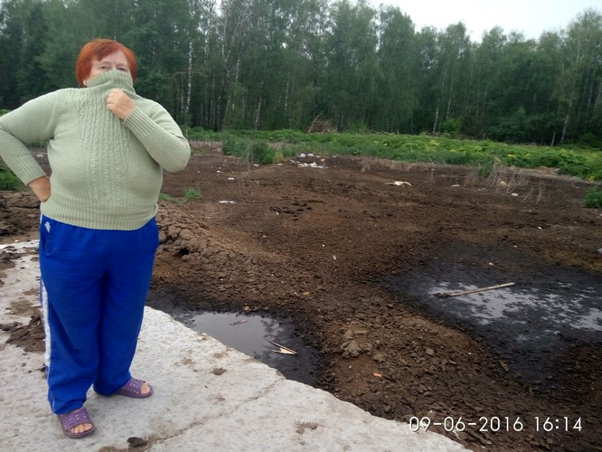
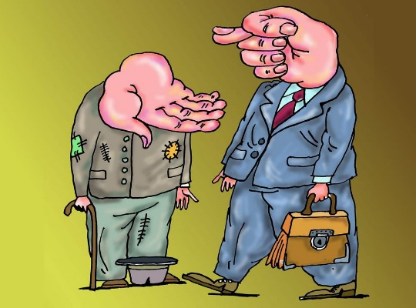
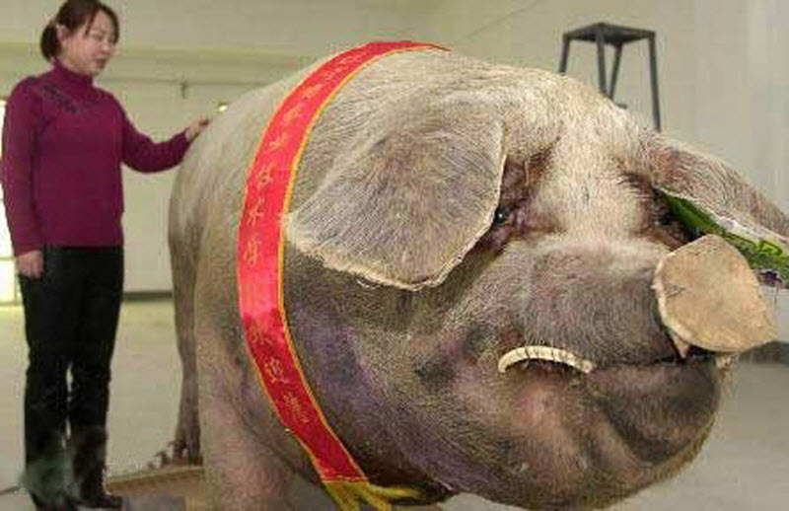
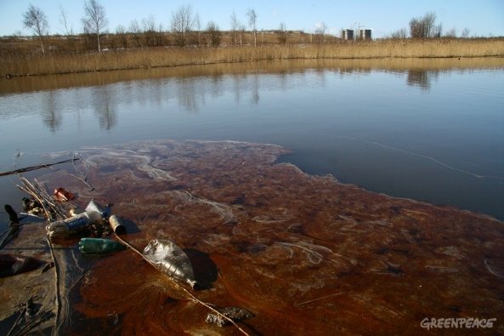
КОРАЛЛ ГЛАЗАМИ ЖИТЕЛЕЙ ГОРОДА БЕЖЕЦКА, «МИФЫ» (2016-2017 гг)
1. Запах навоза по всему городу
2. «Коралл» обманывает работников
3. Коралл – информационно закрытая Компания
5. Свиньи Коралла растут гигантами из-за стимуляторов роста
6. Негативный образ собственника Компании
4. Коралл наносит вред экологии
РЕЗУЛЬТАТ: ПРОБЛЕМА С МАССОВЫМ ПОДБОРОМ ПЕРСОНАЛА

Slide 5
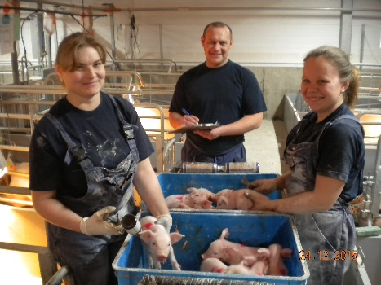
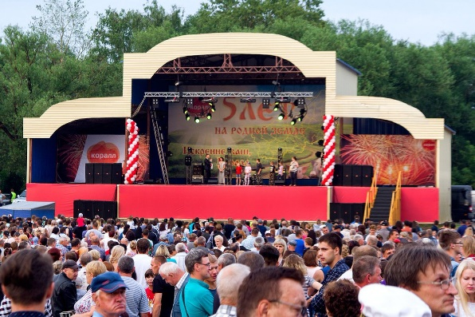
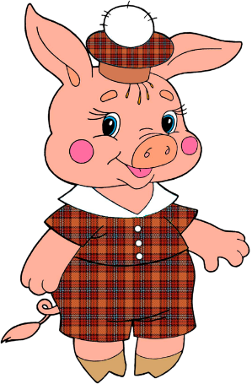
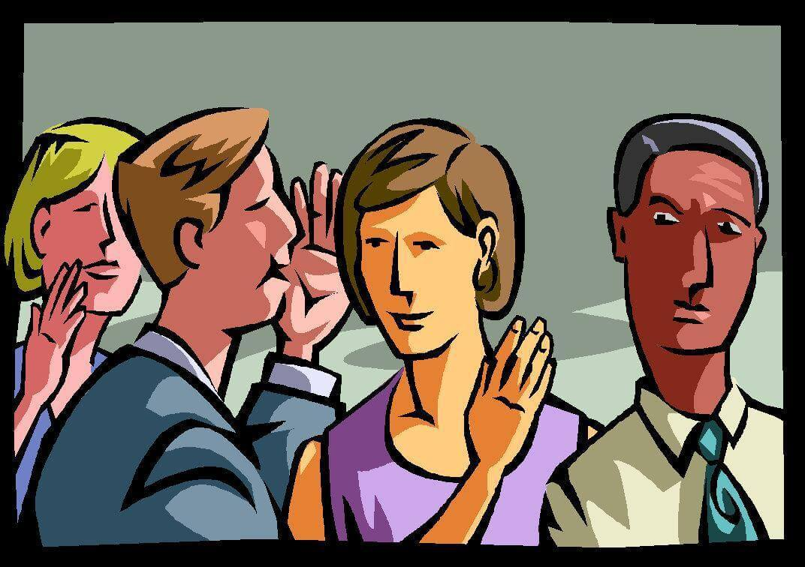
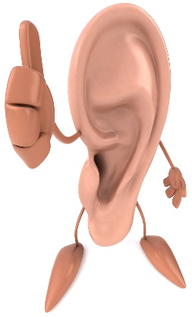
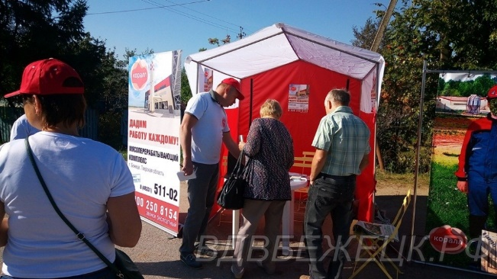
ПЛАН ДЕЙСТВИЙ ПО ИЗМЕНЕНИЮ СИТУАЦИИ
Слоган «Коралла»
ДАДИМ РАБОТУ КАЖДОМУ!
Рекламные материалы «Коралла» только с позитивными лицами работников
Проведение масштабных мероприятий для города
Веселый поросенок Кораллик» образ для детей
Средовые технологии (СЛУХИ)
Мобильные пункты подбора персонала в Тверской области

Slide 6
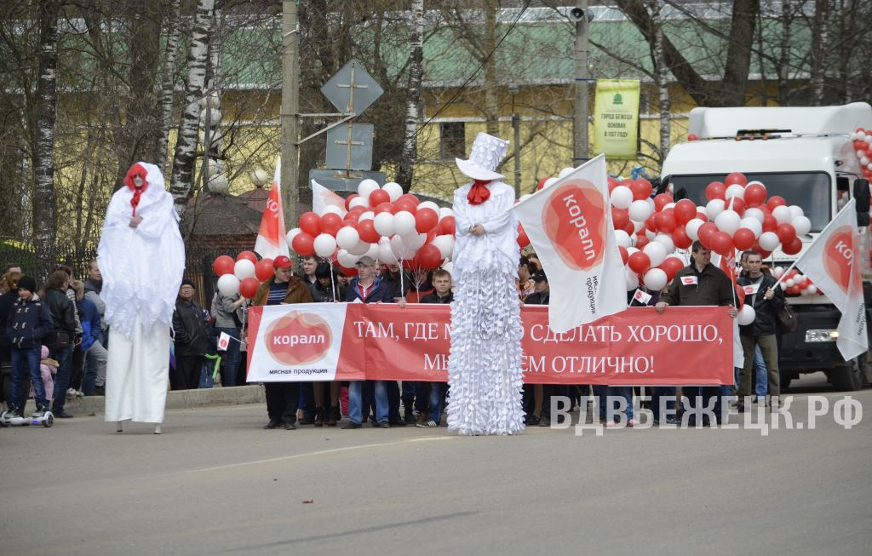
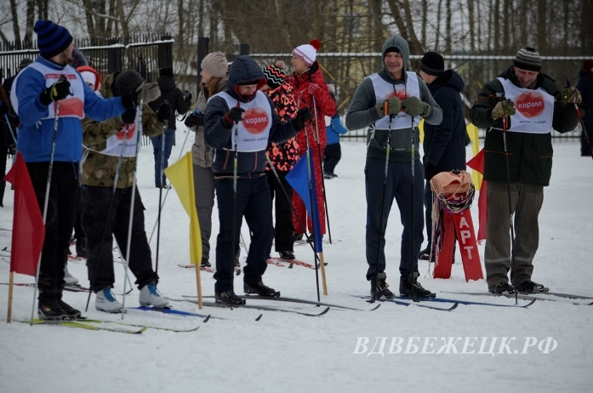
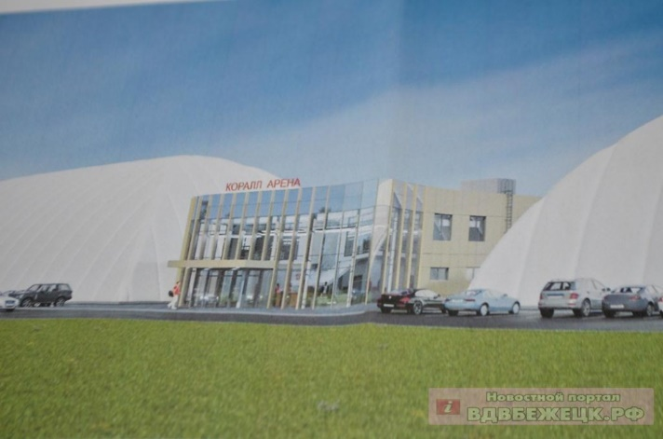
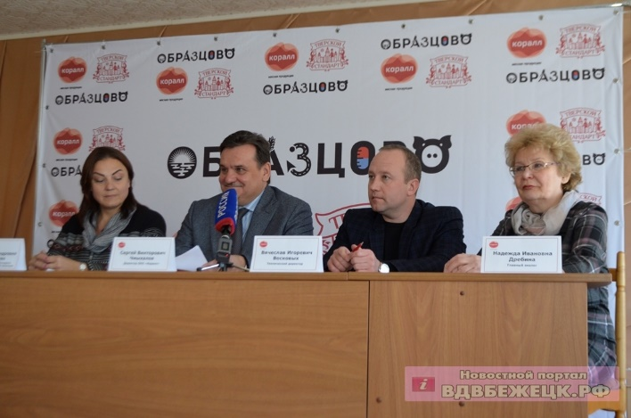
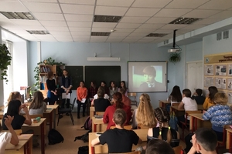
ПЛАН ДЕЙСТВИЙ ПО ИЗМЕНЕНИЮ СИТУАЦИИ
Корпоративная газета «ЛИДЕР»- информация для сотрудников
Социально-ответственный работодатель
Мероприятия для работников «Коралла»
Профориентации для школьников и студентов
«Работа на родной земле»
«Открытая» Благотворительность для города
На радио и ТВ г. Бежецка
«Новости Коралла»

Slide 7
РЕЗУЛЬТАТ:
В Коралле сейчас работает 1200 человек, из них:
250 – приглашены из других регионов
950 – жители Тверской области
В планах – к 2020 году набрать еще 300 человек из Тверской области!!!
И У НАС ЭТО ПОЛУЧИТСЯ !!!

